Slide 1
FOTOALBUM: 4e 5 et 6 allemand
Guten Appetit!

Slide 2
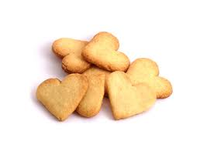
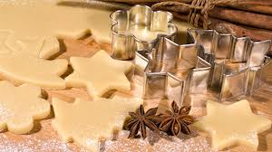
Vanilleplätzchen

Slide 3
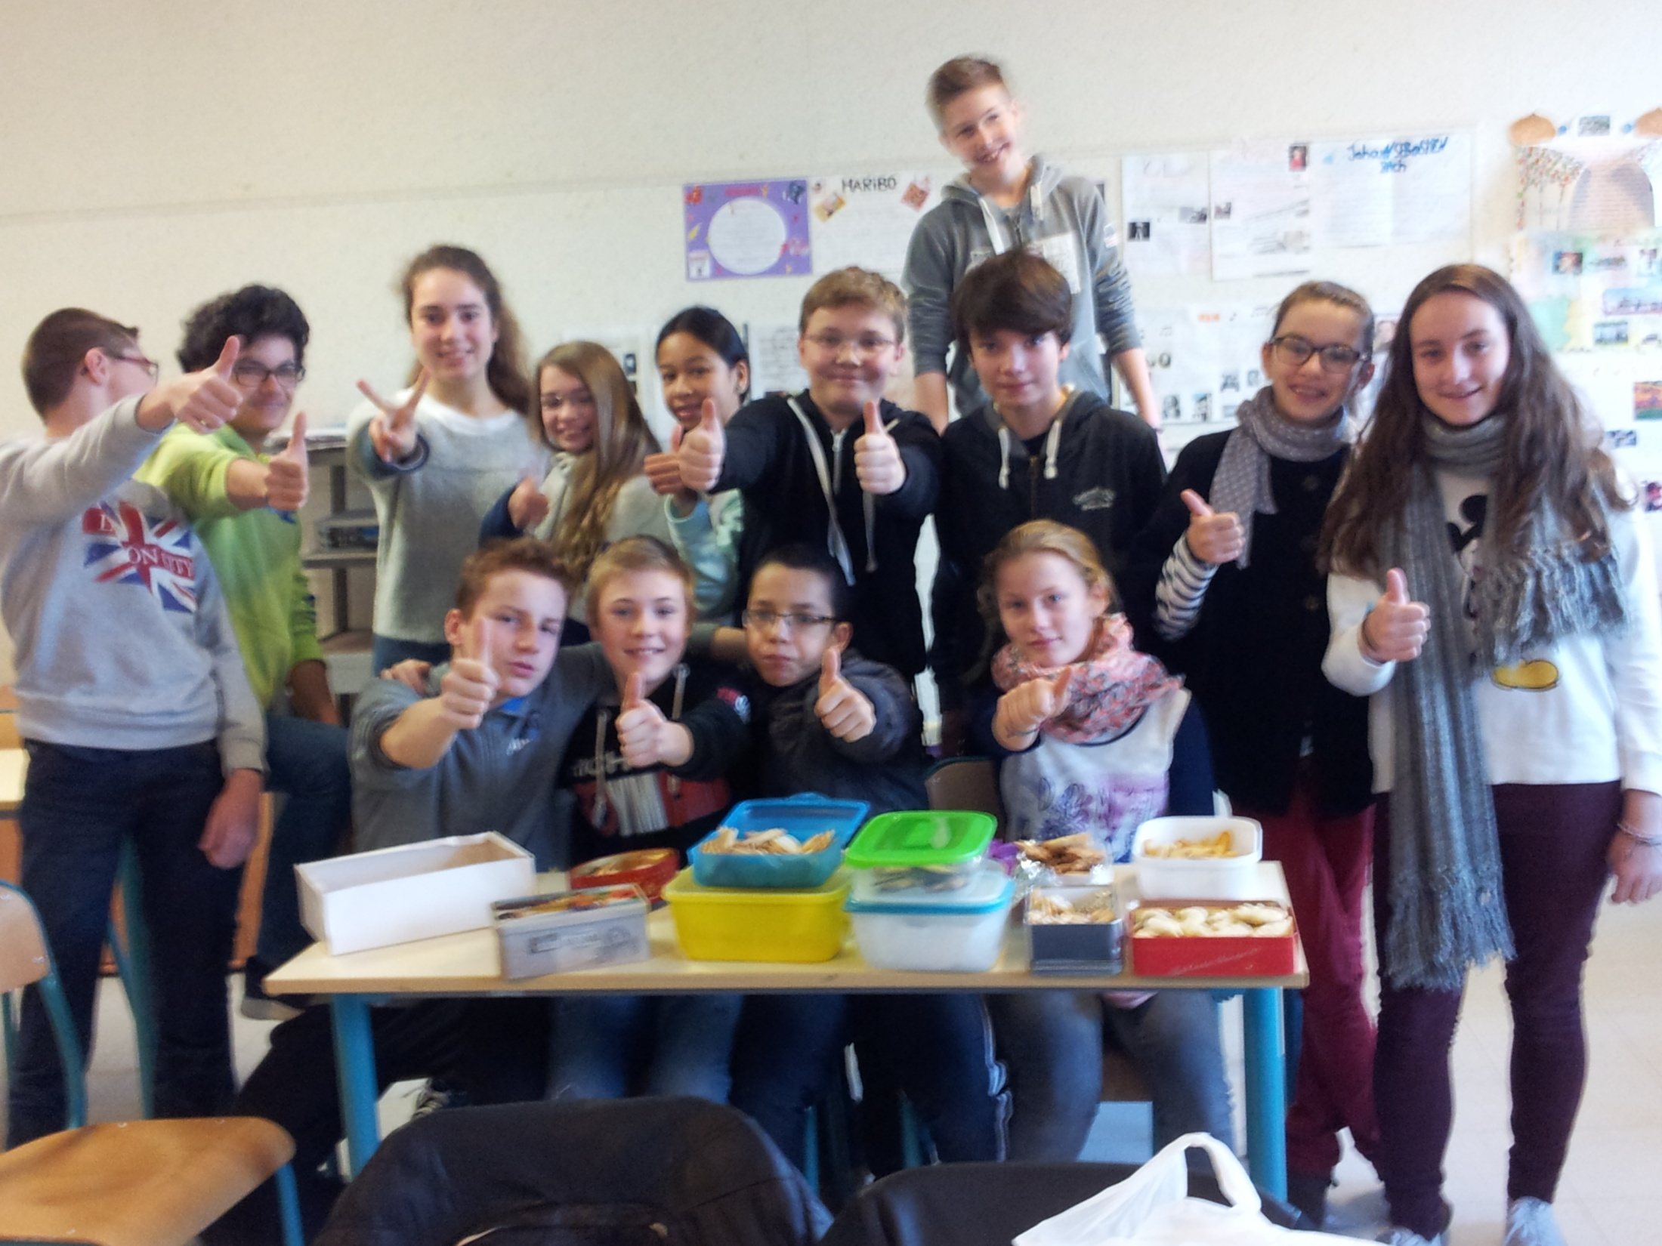
La 4e 5

Slide 4
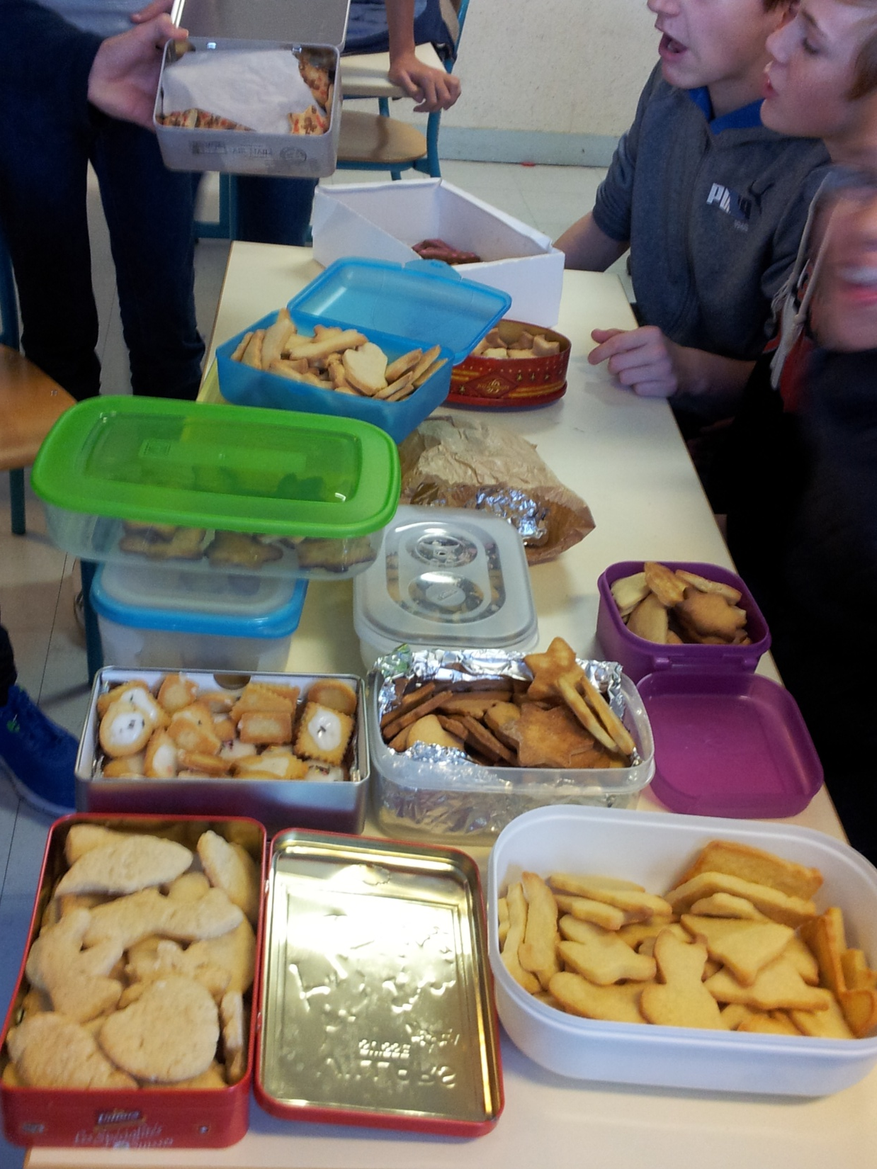

Slide 5
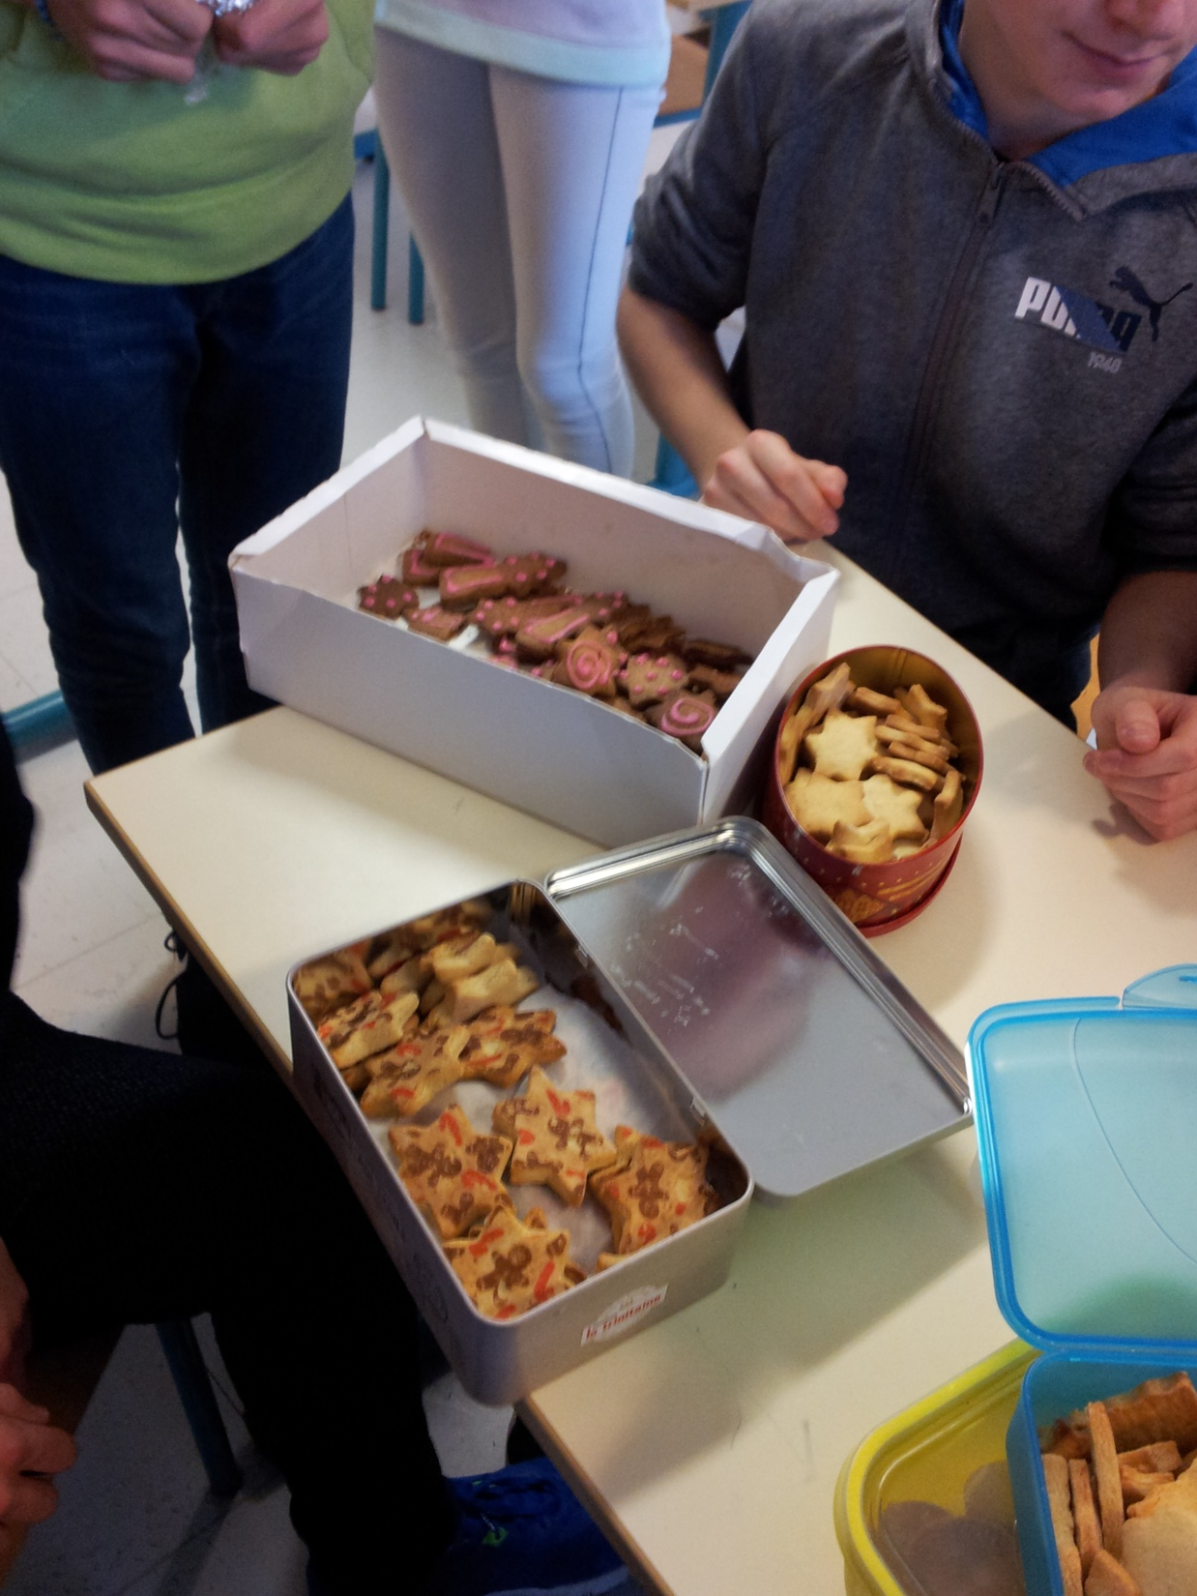

Slide 6
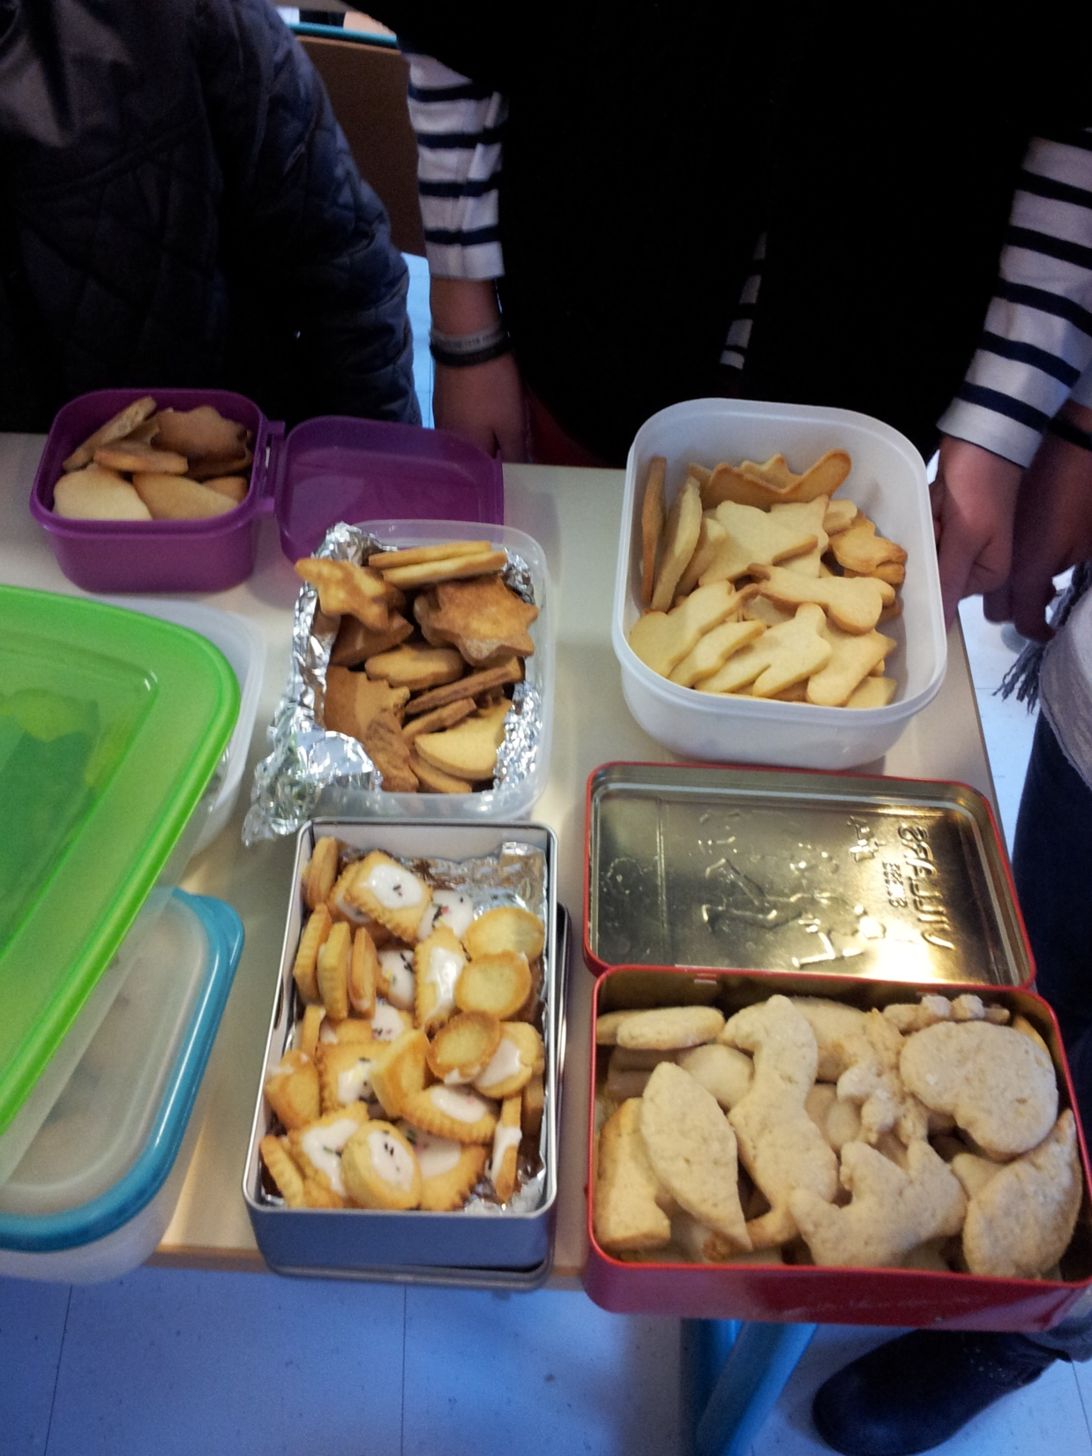

Slide 7
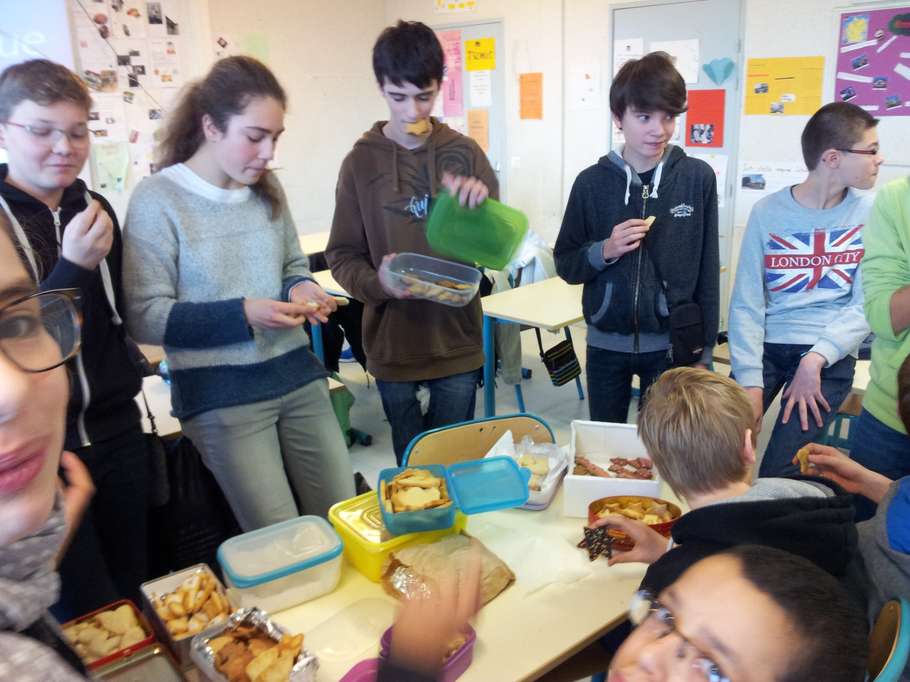
Sancie, Théo, Albane, Antonin, Damien, Arthur et …. Jibril!

Slide 8
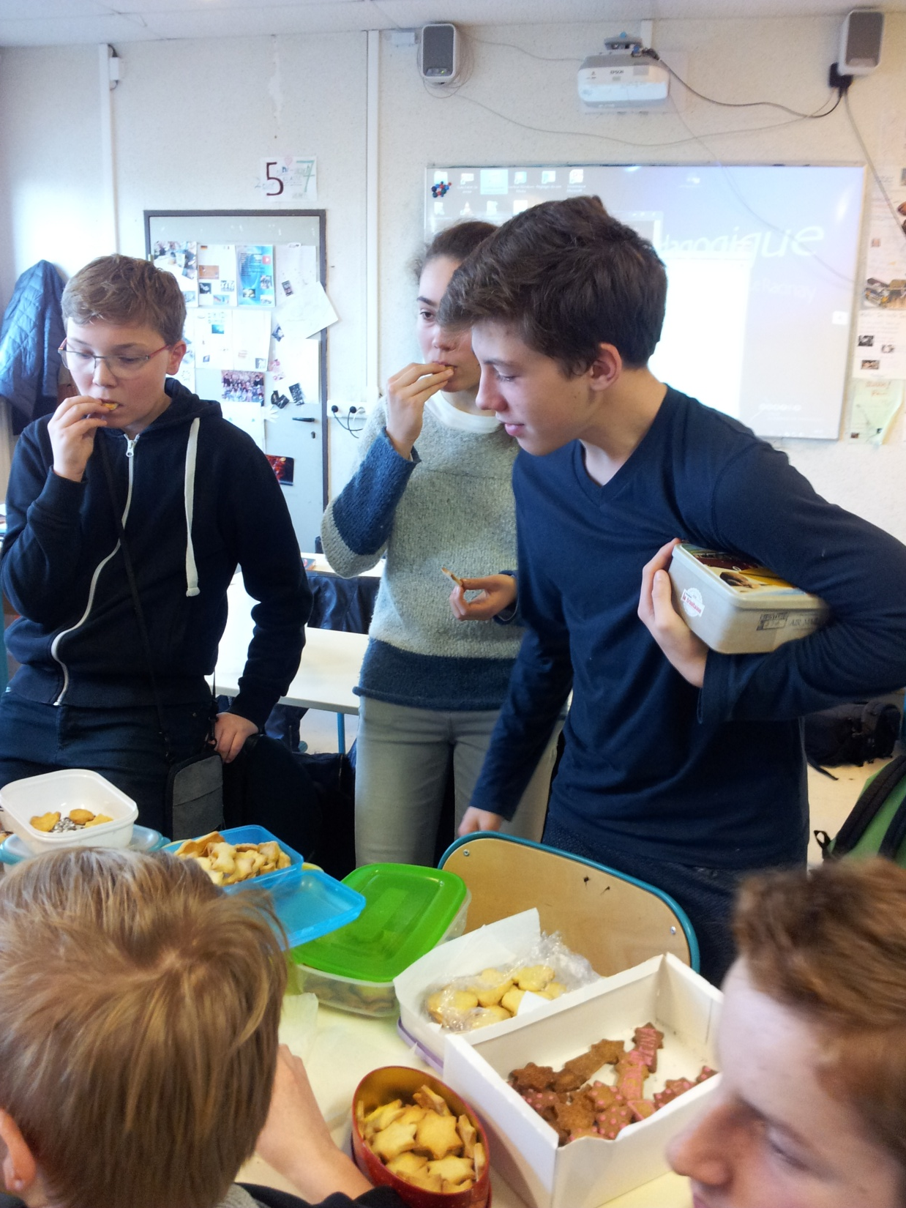
Théo, Albane , Arthur et Titouan.

Slide 9
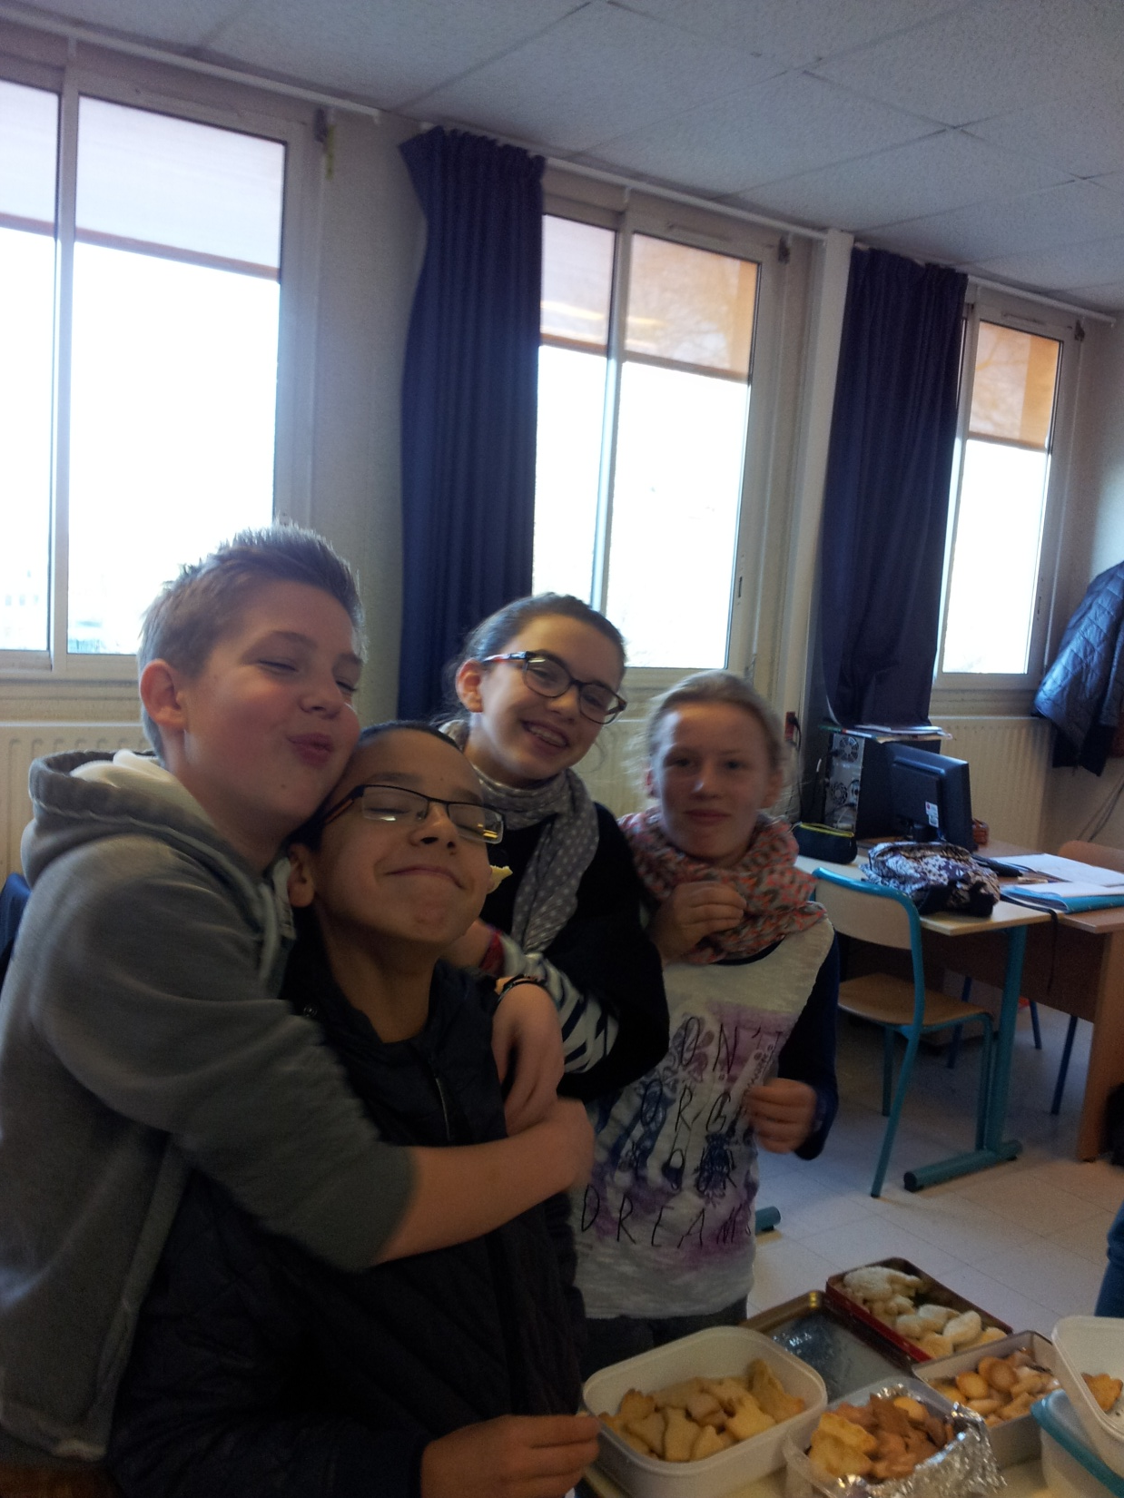
Quentin, Jibril, Sancie und
Lucille.

Slide 10
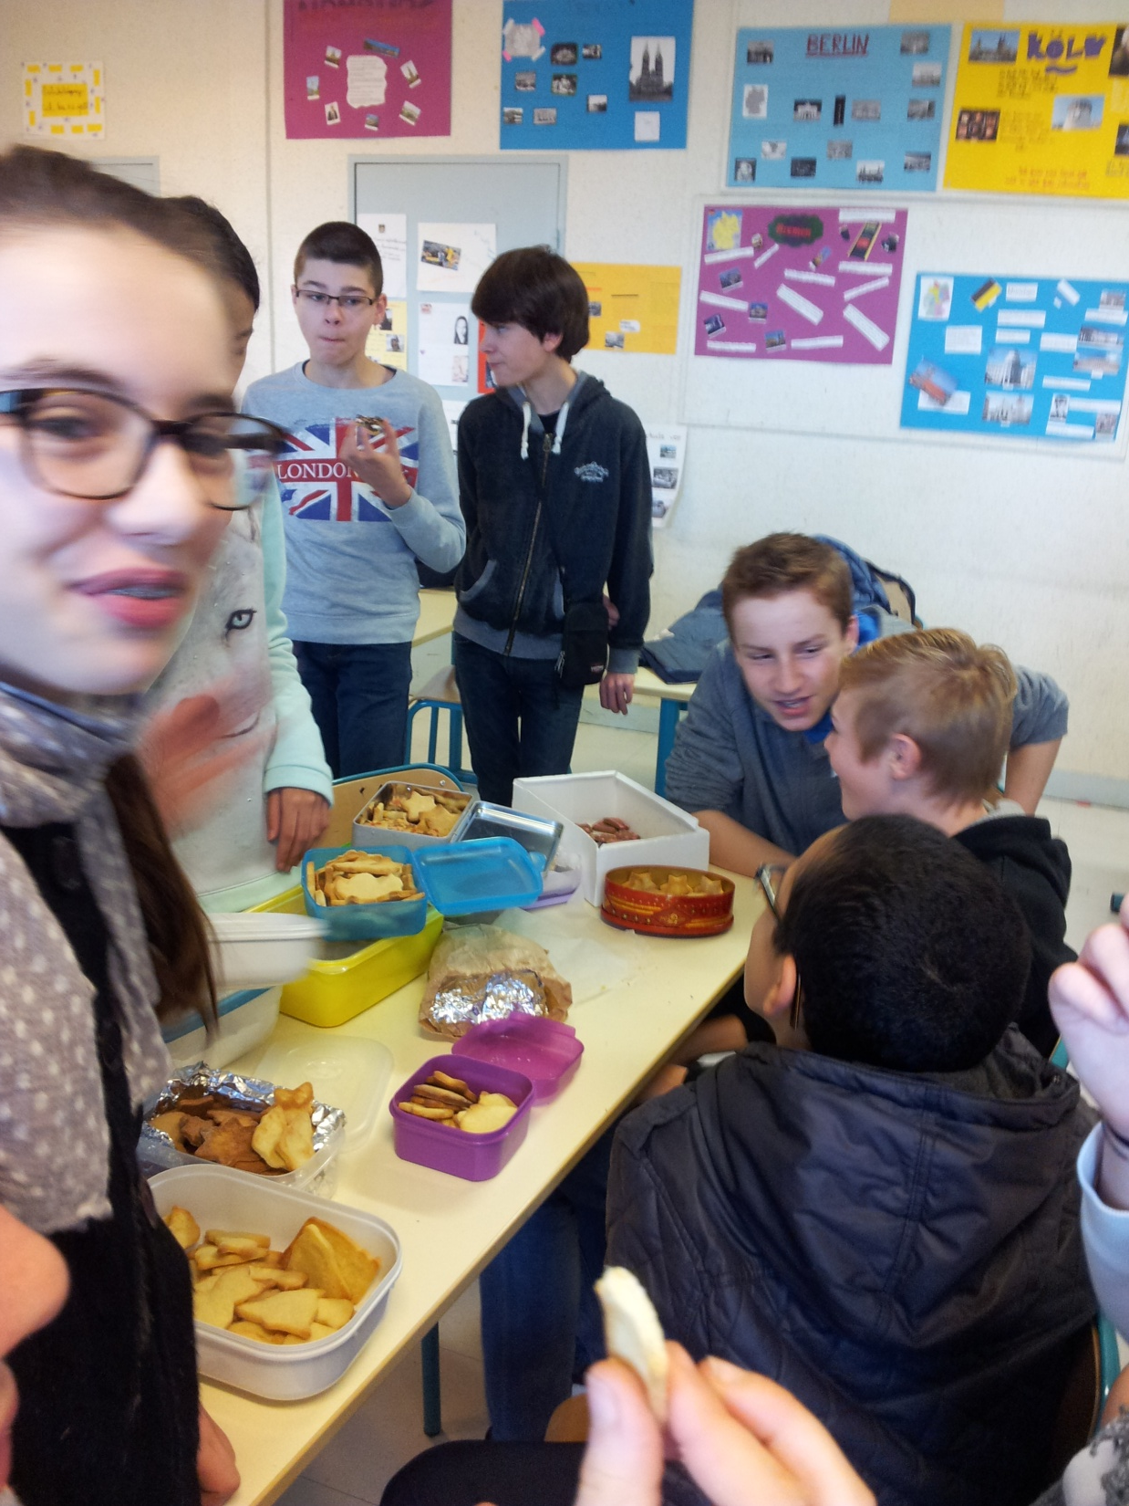

Slide 11
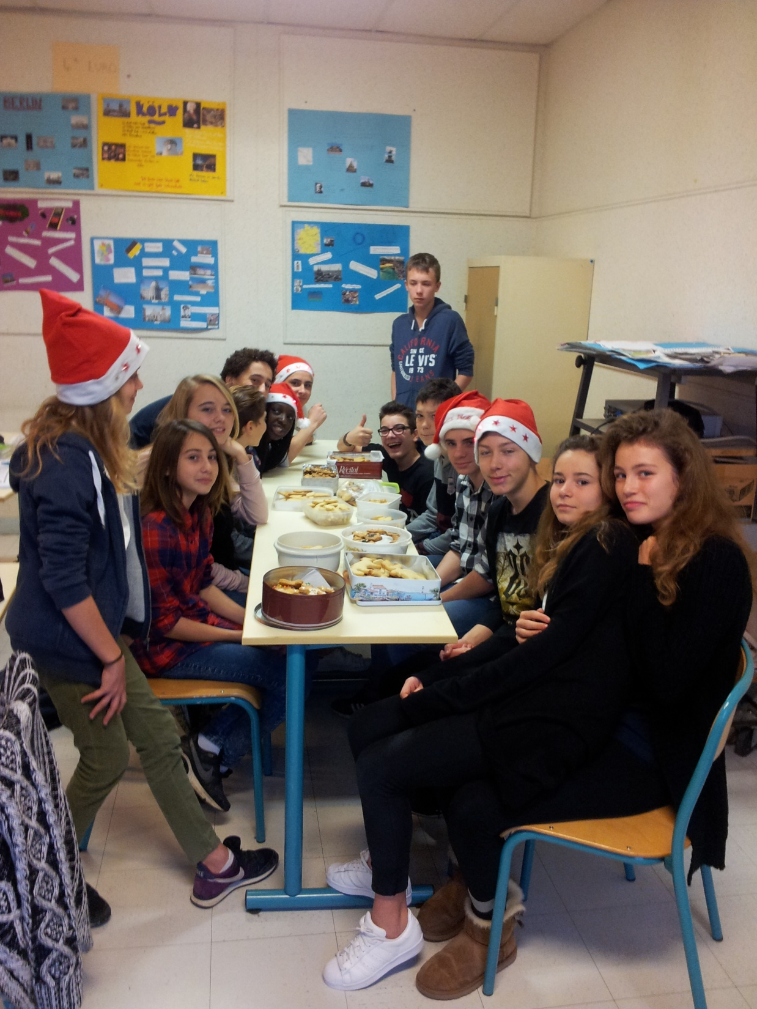
La 4e 6.

Slide 12
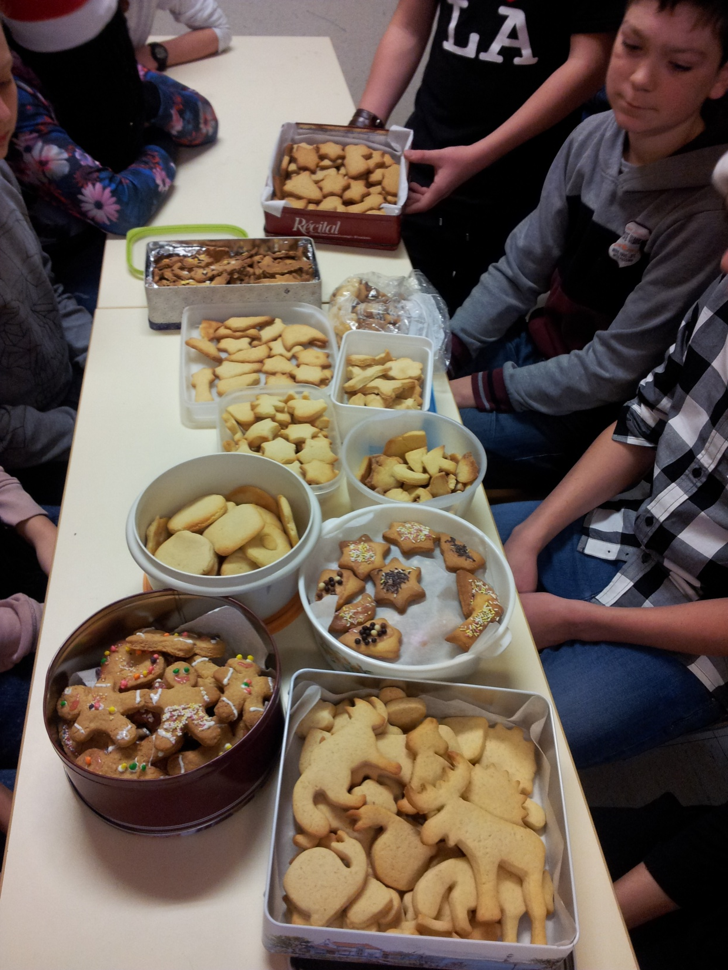
Pierre

Slide 13
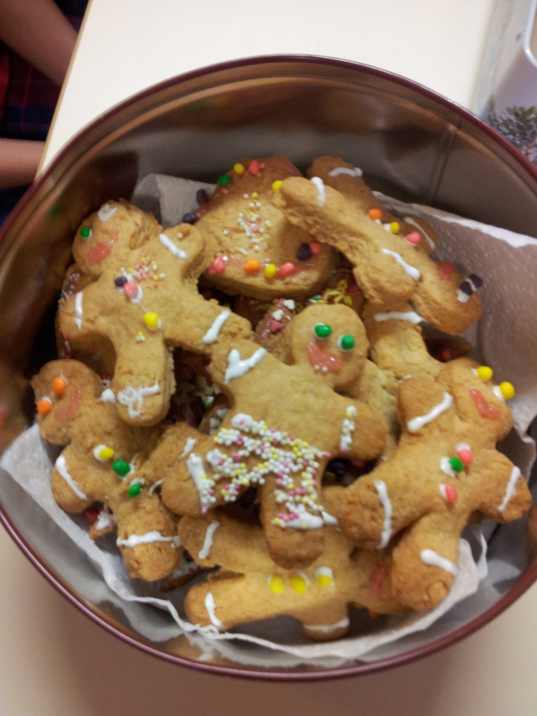

Slide 14
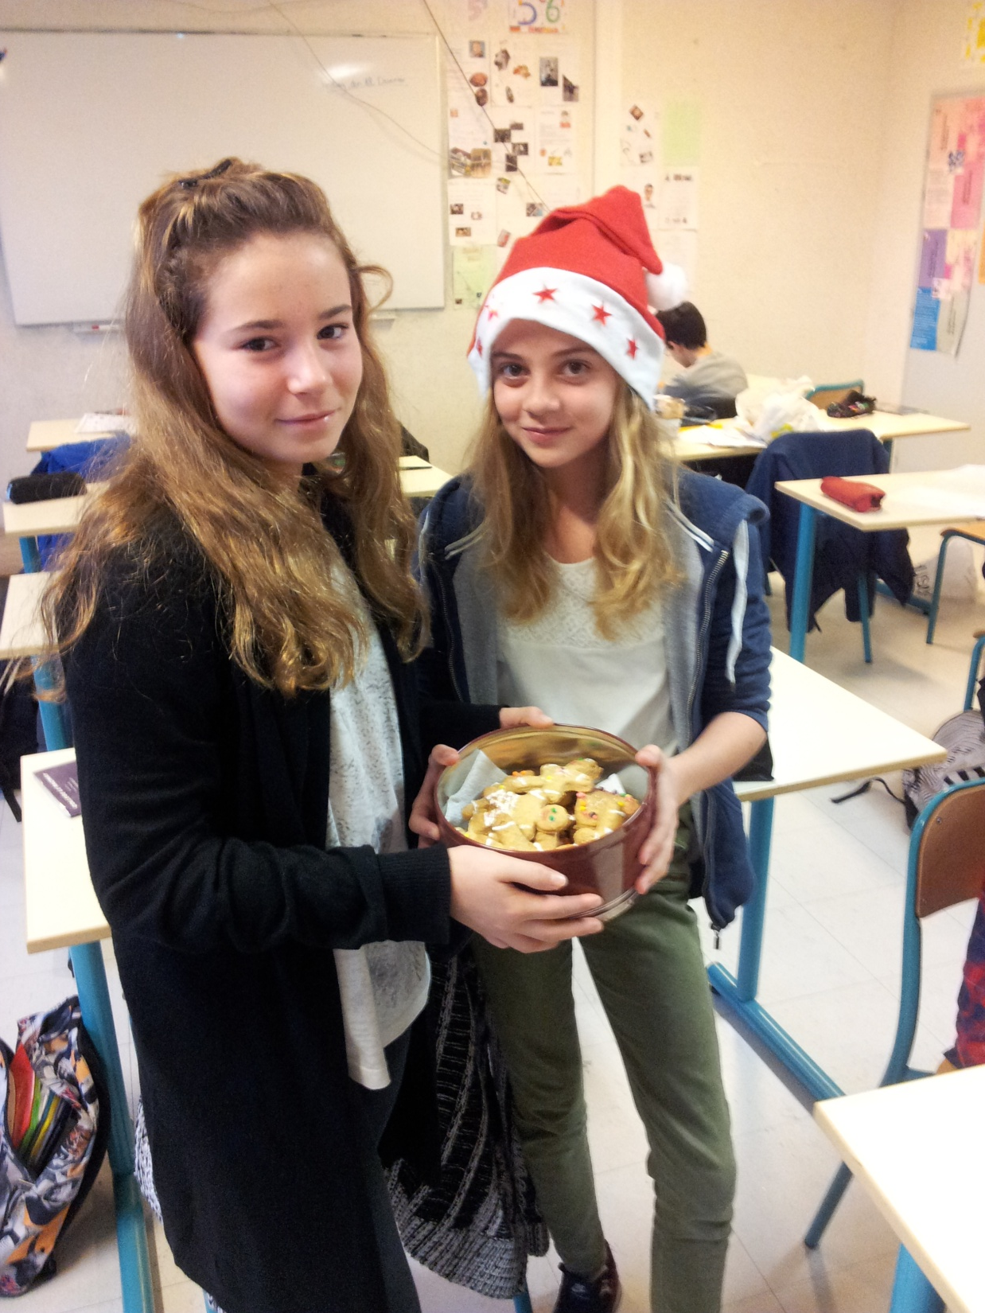
Emilie et Alice.

Slide 15
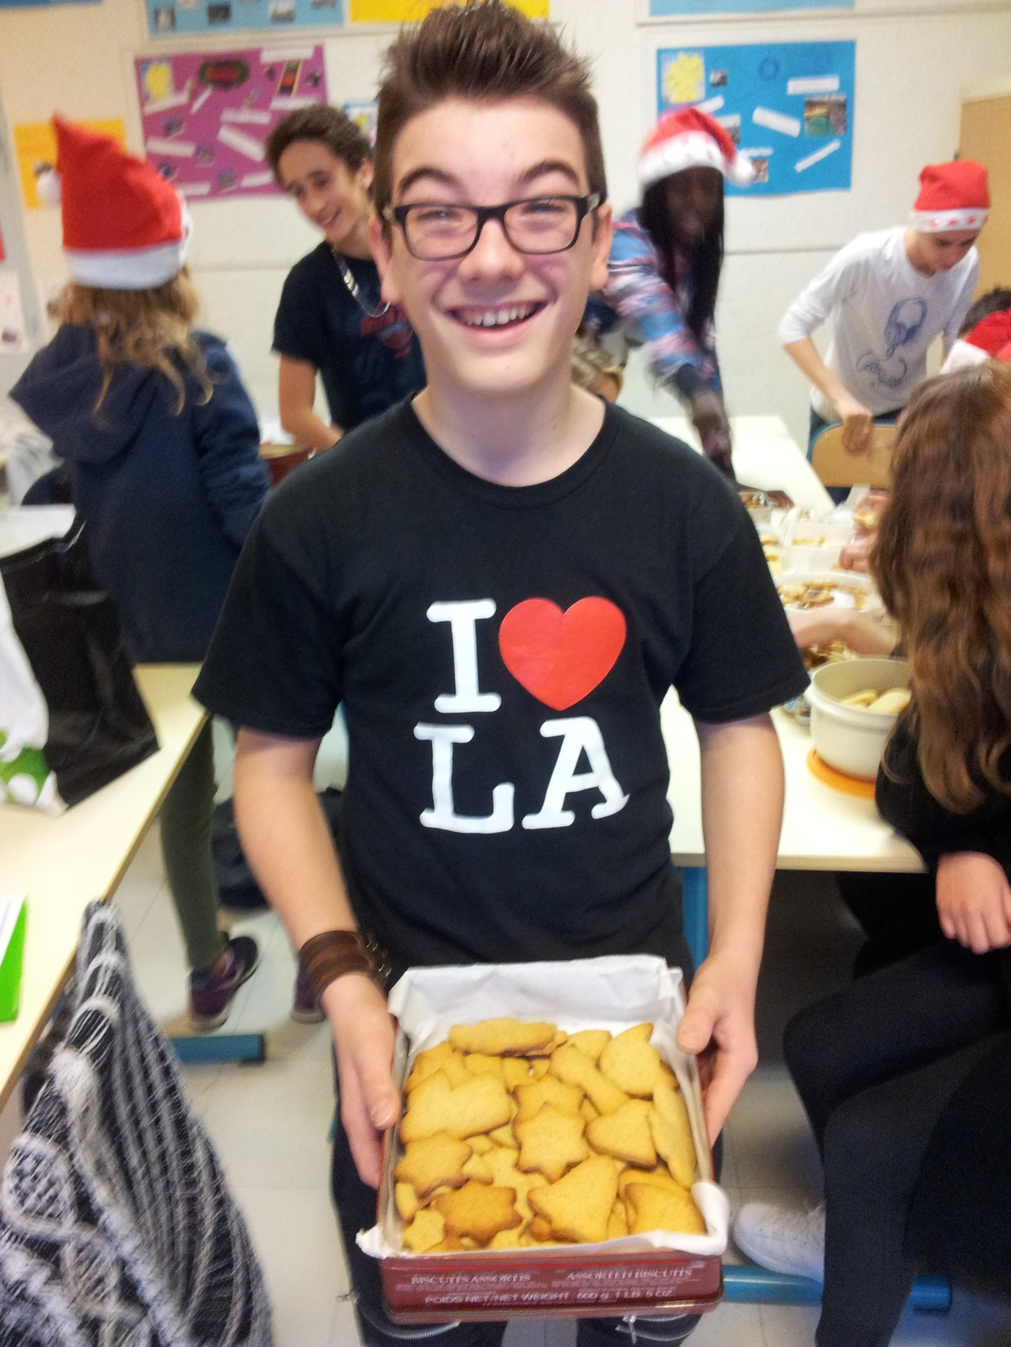
Eliott.

Slide 16
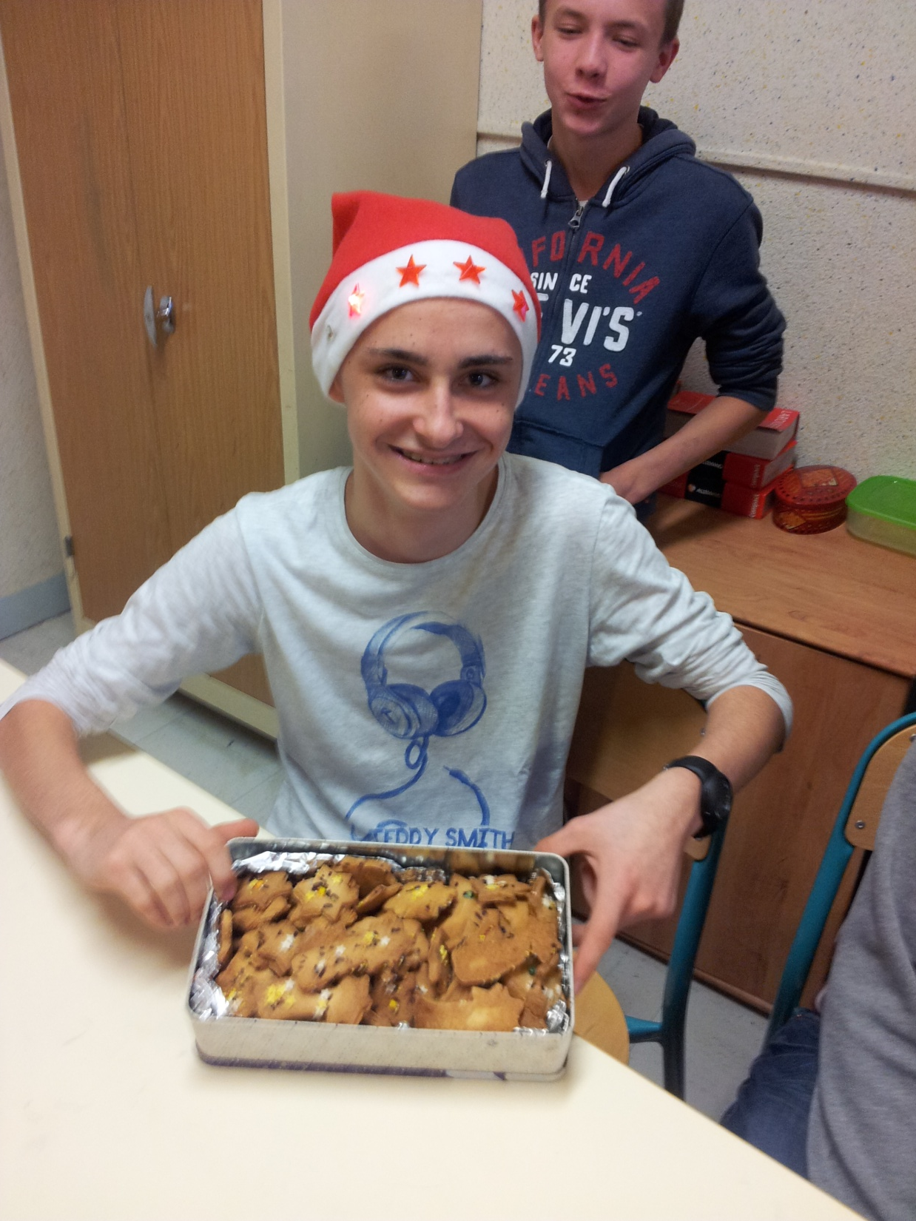
Lukas et Vladimir.

Slide 17
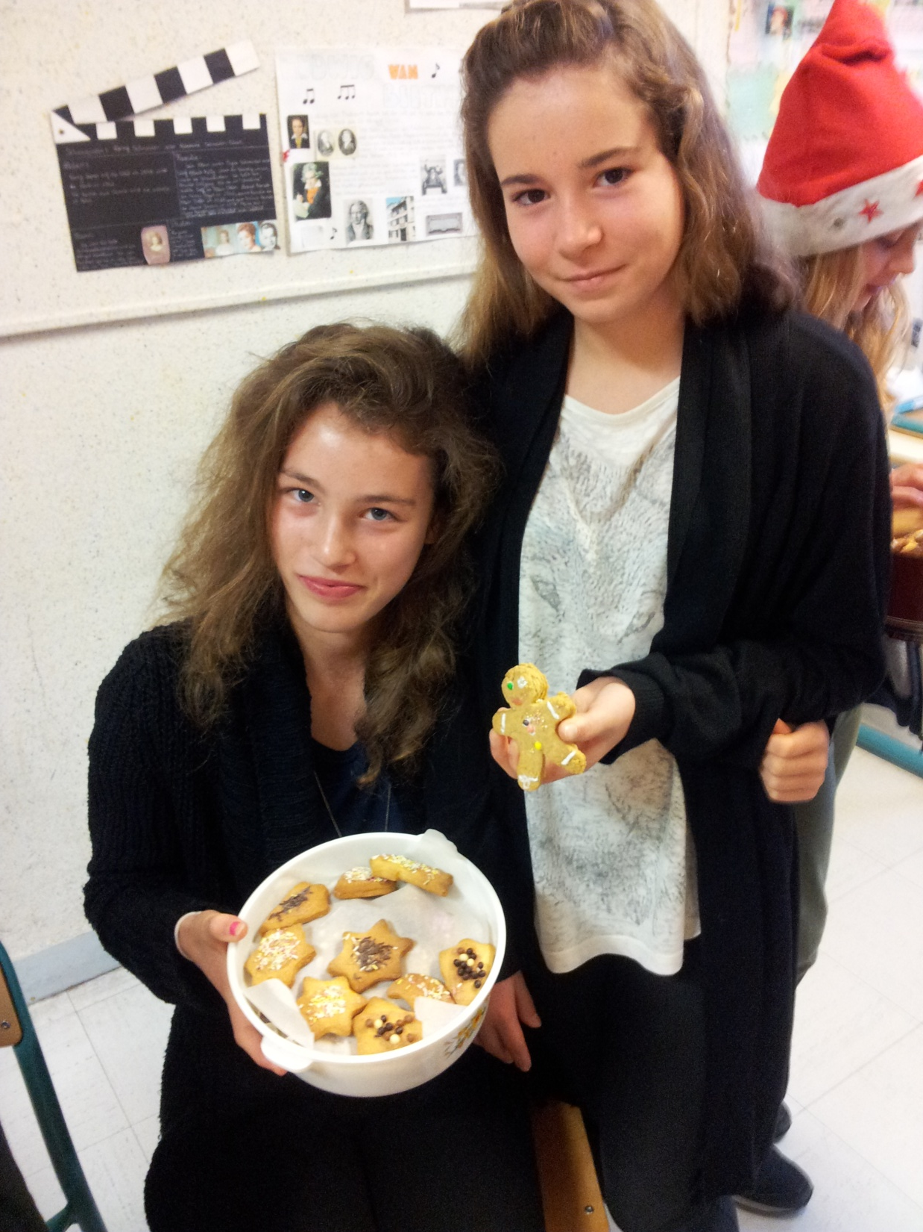
Eva et Emilie.

Slide 18
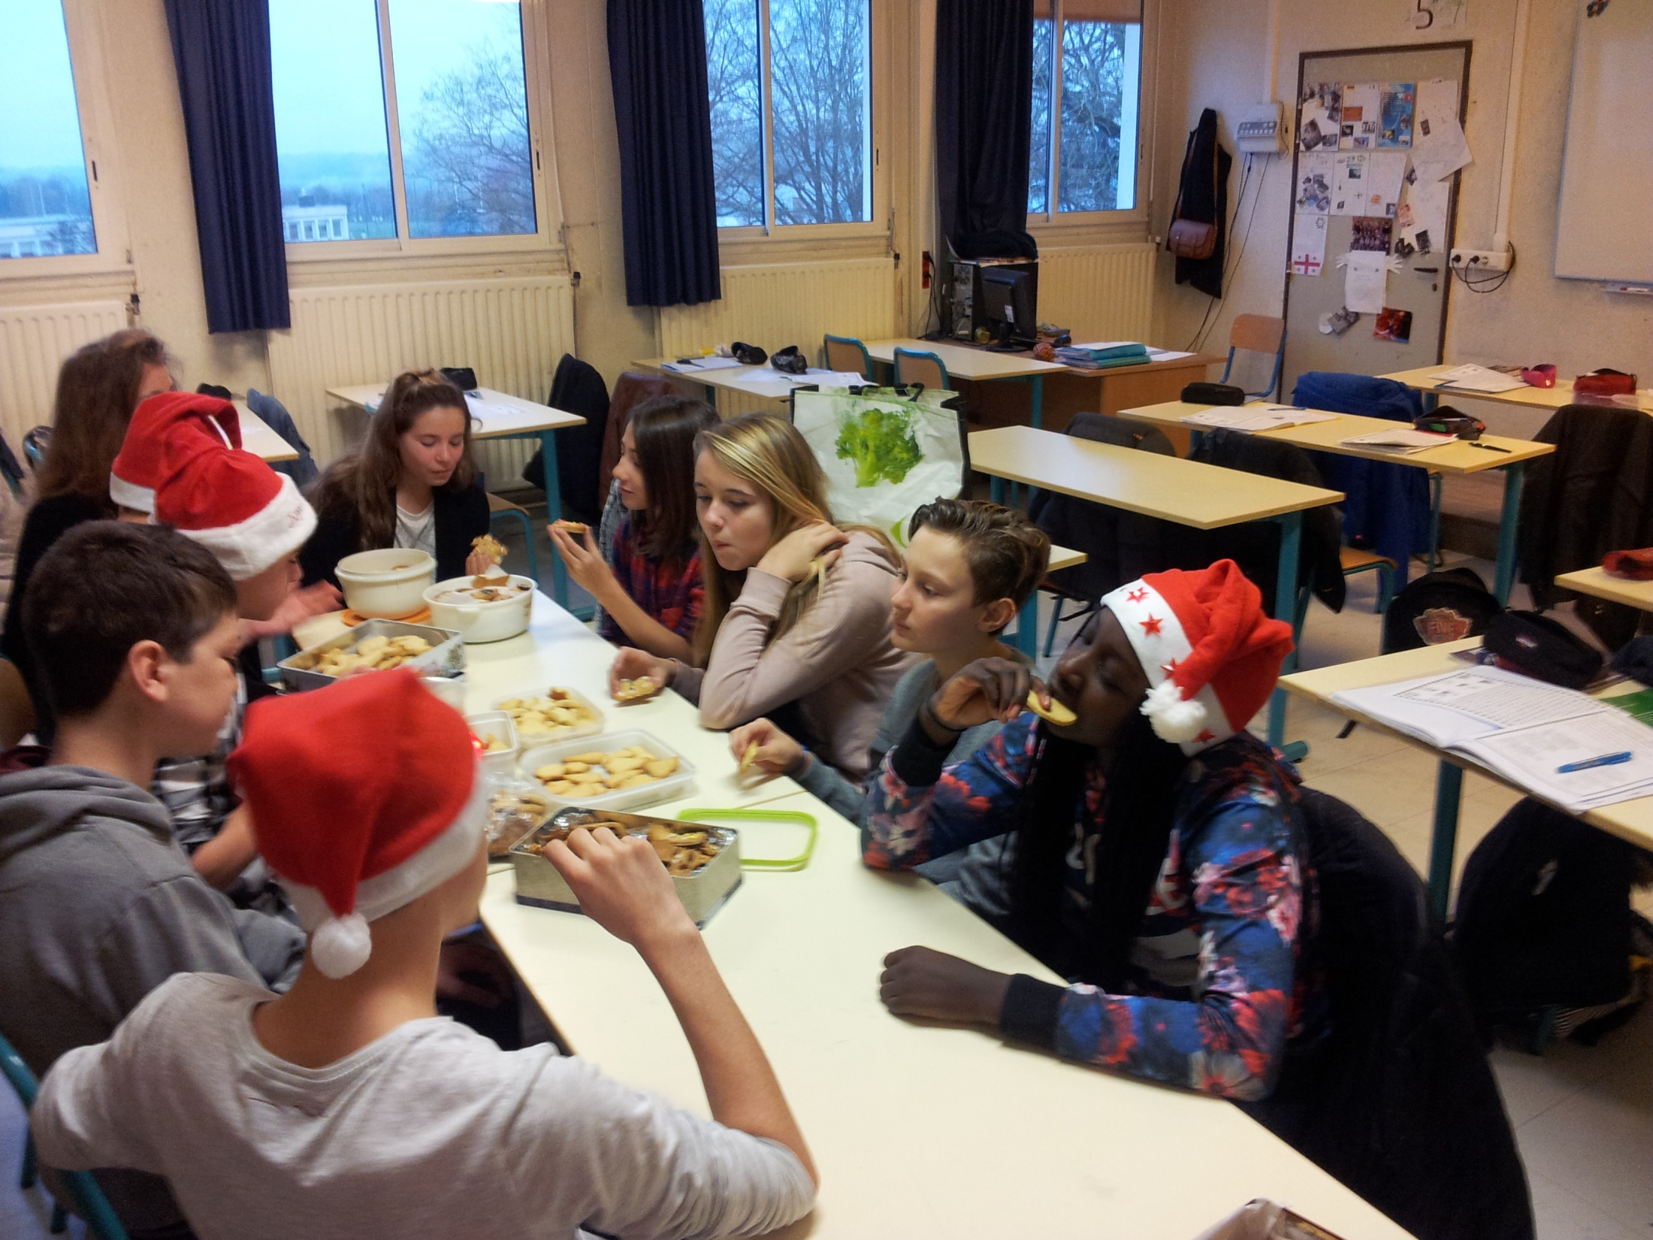
Emilie, Julie, Nolwenn, Oscar et Adiaratou.

Slide 19
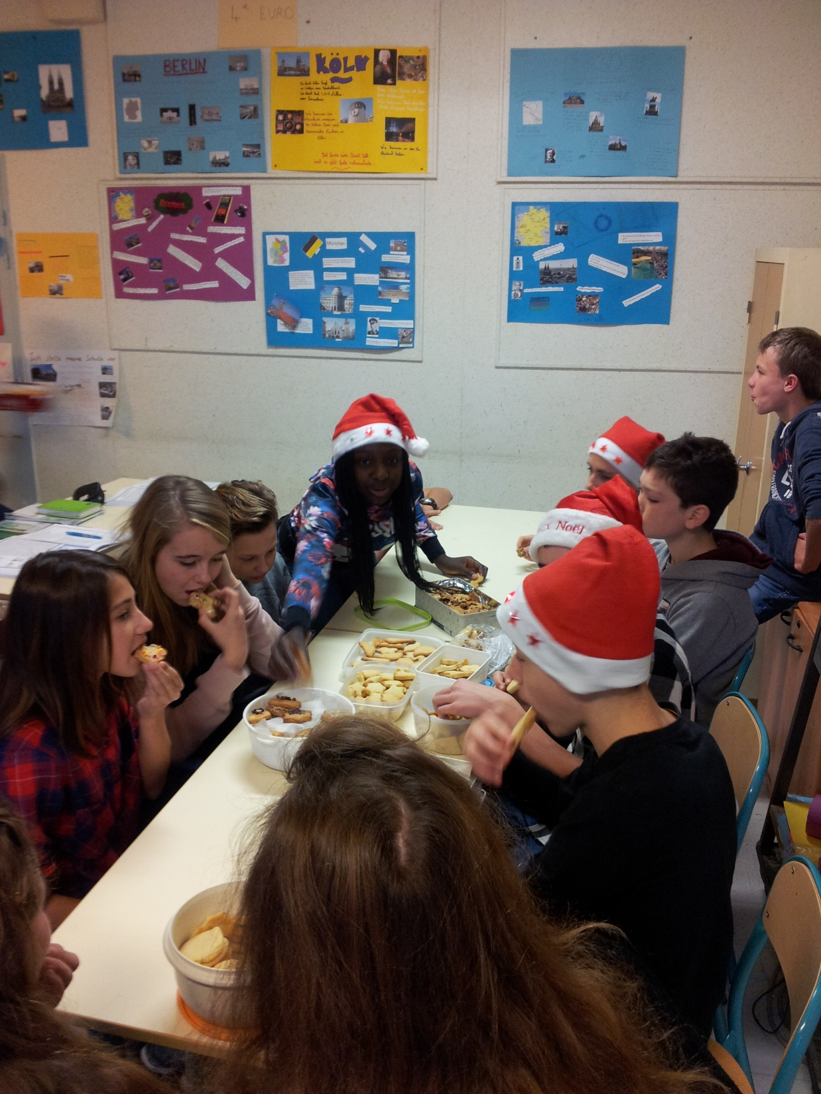
Julie, Nolwenn, Oscar, Adiaratou, Vladimir,
Pierre, Corentin.

Slide 20
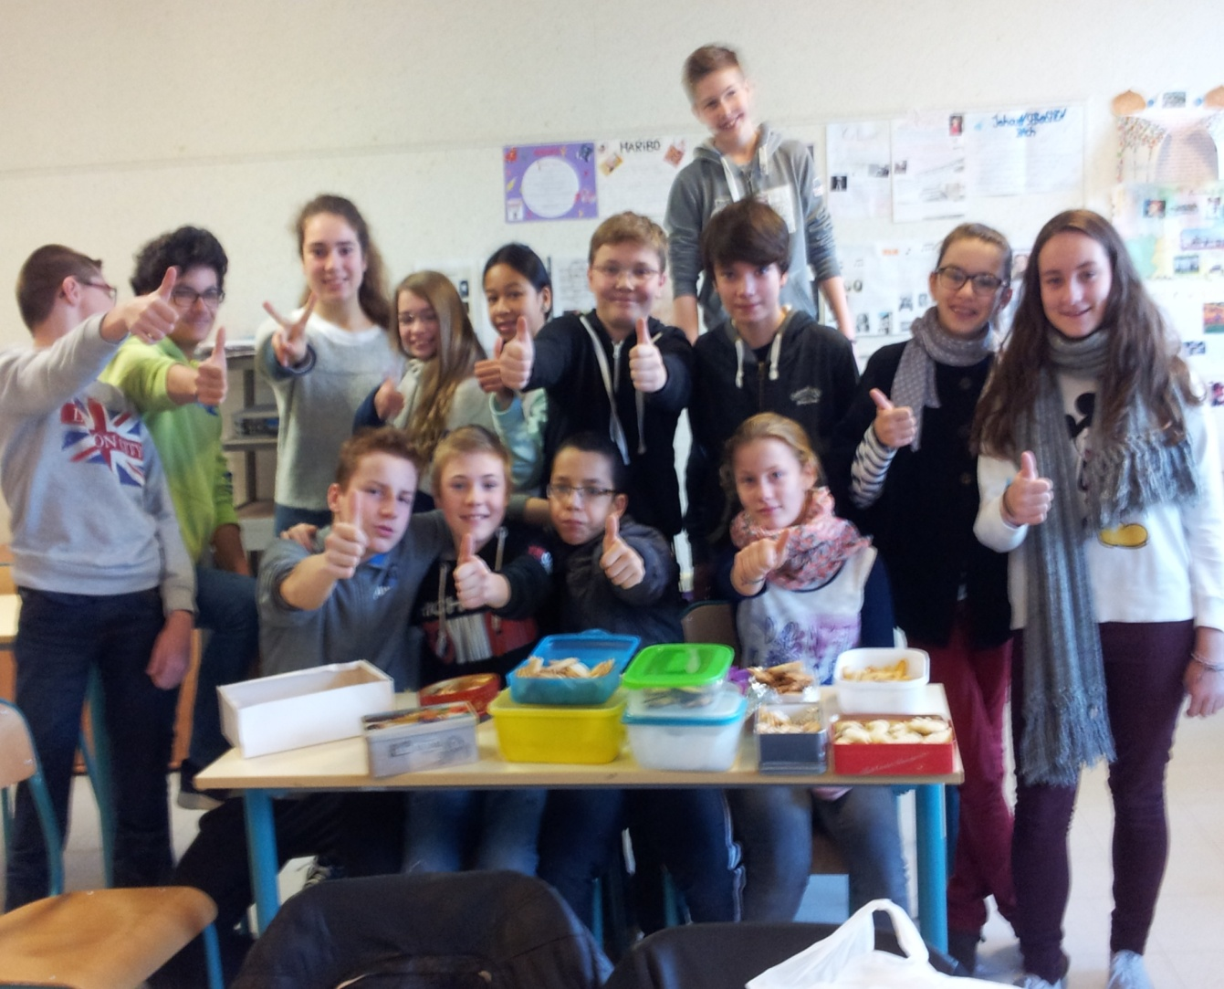
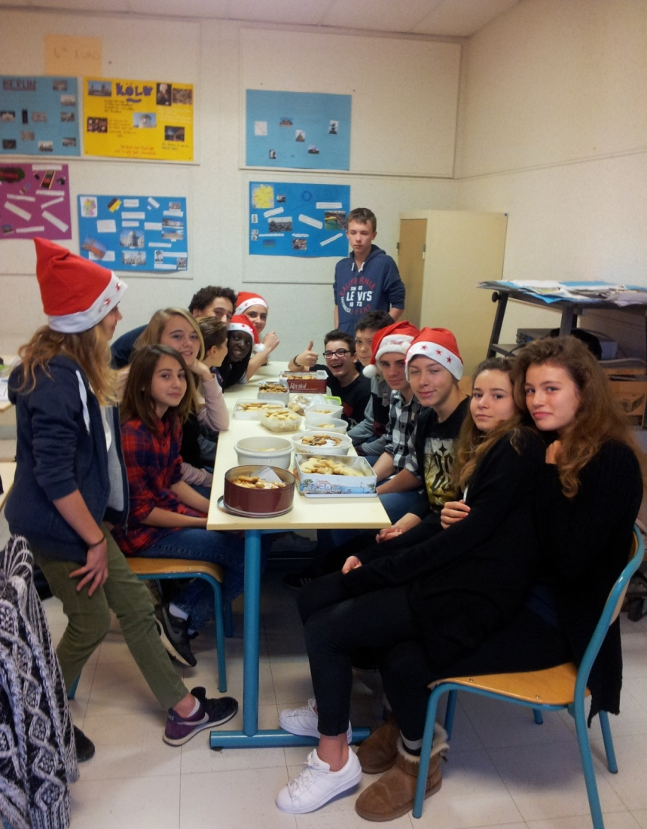
Guten Appetit!

Slide 21
FROHE WEIHNACHTEN !

